Slide 1



Tài liệu an toàn lao động sản xuất đàn organ
Khám phá bí quyết bảo đảm an toàn lao động trong sản xuất đàn organ qua tài liệu chuyên sâu của chúng tôi! Bài viết cung cấp hướng dẫn chi tiết để bạn có thể thực hiện công việc một cách an toàn và hiệu quả nhất. Đừng bỏ lỡ cơ hội trang bị kiến thức quan trọng này!
Bản quyền thuộc An Toàn Nam Việt

Slide 2

PHẦN I: THỰC TRẠNG CÔNG TÁC AN TOÀN ĐỐI VỚI NGÀNH SẢN XUẤT ĐÀN ORGAN
Tình hình chung
Tai nạn lao động
Tai nạn trong sản xuất đàn organ
Bộ Lao động - Thương binh và Xã hội thông báo đến các ngành, các địa phương tình hình tai nạn lao động 6 tháng đầu năm 2024 và một số giải pháp chủ yếu nhằm chủ động ngăn ngừa sự cố và tai nạn lao động 6 tháng cuối năm 2024.
Theo báo cáo của 61/63 tỉnh, thành phố trực thuộc trung ương, 6 tháng đầu năm 2024 trên toàn quốc đã xảy ra 3.201 vụ tai nạn lao động (TNLĐ) (giảm 227 vụ, tương ứng với 7,09% so với 6 tháng đầu năm 2023) làm 3.065 người bị nạn (giảm 197 người, tương ứng với 6,04% so với 6 tháng đầu năm 2023).
Trong quá trình sản xuất đàn organ, sự an toàn lao động là yếu tố không thể thiếu để bảo vệ sức khỏe và tính mạng của công nhân. Dưới đây là một số vụ tai nạn thường gặp trong nhà máy sản xuất đàn organ, giúp chúng ta nhận thức rõ hơn về những rủi ro tiềm ẩn và tầm quan trọng của việc tuân thủ các quy định an toàn.

Slide 3


II. Một số vụ tai nạn lao động trong nhà máy sản xuất đàn organ
1
Tai nạn do tiếp xúc với máy móc
Những vụ tai nạn này xảy ra khi công nhân không tuân thủ quy trình an toàn khi làm việc với các máy cắt, máy khoan, hoặc máy gia công gỗ. Ví dụ, có thể xảy ra tình trạng bị cắt xẻo, gãy tay hoặc bị kẹt trong máy móc.
2
Rủi ro từ bụi gỗ và hóa chất
Trong quá trình xử lý và chế tạo gỗ, bụi gỗ có thể gây ra các vấn đề về hô hấp nếu không sử dụng khẩu trang bảo hộ. Ngoài ra, việc tiếp xúc với các hóa chất như sơn, keo dán cũng có thể dẫn đến các bệnh về da và hô hấp.
3
Nguy cơ từ các thiết bị điện
Các thiết bị điện sử dụng trong nhà máy có thể gây ra nguy cơ cháy nổ hoặc điện giật nếu không được bảo trì đúng cách. Sự cố về điện có thể dẫn đến tai nạn nghiêm trọng hoặc hỏa hoạn.
4
Tai nạn do vật liệu và công cụ rơi
Việc không đảm bảo an toàn trong việc sắp xếp và vận chuyển các vật liệu nặng có thể dẫn đến việc công cụ hoặc vật liệu rơi xuống, gây chấn thương cho công nhân.

Slide 4

PHẦN II: AN TOÀN, VỆ SINH LAO ĐỘNG KHI LÀM VIỆC TRONG NHÀ MÁY SẢN XUẤT ĐÀN ORGAN
1
Gia công gỗ
Gia công gỗ là một công đoạn quan trọng trong sản xuất đàn organ, quyết định đến chất lượng và vẻ đẹp của sản phẩm cuối cùng. Công việc này bao gồm nhiều bước kỹ thuật tinh xảo, từ việc cắt gỗ đến việc chạm khắc và gia công các bộ phận cụ thể của đàn organ.
2
Chế tạo cơ cấu cơ khí
Chế tạo cơ cấu cơ khí trong sản xuất đàn organ là một công đoạn quan trọng, đòi hỏi sự chính xác và khéo léo cao. Công việc này bao gồm việc chế tạo các bộ phận cơ khí phức tạp, như cơ cấu phím và hệ thống âm thanh, từ các nguyên liệu kim loại hoặc hợp kim.
3
Lắp ráp các bộ phận
Lắp ráp các bộ phận của đàn organ là một công việc đòi hỏi sự chính xác cao và kỹ năng tinh vi, bao gồm việc kết hợp các chi tiết gỗ và cơ khí thành một khối hoàn chỉnh.
4
Đánh bóng và sơn
Công việc đánh bóng và sơn đàn organ đóng vai trò quan trọng trong việc tạo ra bề mặt hoàn thiện, bảo vệ gỗ và nâng cao vẻ đẹp của sản phẩm cuối cùng.

Slide 5


An toàn vệ sinh lao động đối với nhân viên Gia công gỗ
Đặc điểm công việc
Gia công gỗ là một công đoạn quan trọng trong sản xuất đàn organ, quyết định đến chất lượng và vẻ đẹp của sản phẩm cuối cùng. Công việc này bao gồm nhiều bước kỹ thuật tinh xảo, từ việc cắt gỗ đến việc chạm khắc và gia công các bộ phận cụ thể của đàn organ.
Các dạng tai nạn
Trong quá trình gia công gỗ để chế tạo các bộ phận của đàn organ, có thể xảy ra nhiều dạng tai nạn lao động khác nhau do tính chất của công việc và công cụ sử dụng. Một dạng tai nạn phổ biến là bị cắt hoặc đâm phải do sử dụng các công cụ sắc như cưa hoặc dao chạm khắc.
Nguyên nhân gây ra tai nạn
Nguyên nhân gây ra tai nạn lao động trong quá trình gia công gỗ để chế tạo các bộ phận của đàn organ chủ yếu liên quan đến việc sử dụng công cụ và máy móc, cùng với môi trường làm việc không đạt yêu cầu an toàn.
Biện pháp phòng tránh
Để phòng tránh tai nạn lao động trong quá trình gia công gỗ để chế tạo các bộ phận của đàn organ, việc thực hiện các biện pháp an toàn là rất quan trọng. Trước tiên, công nhân cần được đào tạo kỹ lưỡng về cách sử dụng công cụ và máy móc, như cưa, dao chạm khắc, và máy phay.

Slide 6






An toàn vệ sinh lao động đối với nhân viên Chế tạo cơ cấu cơ khí
Đặc điểm công việc
Chế tạo cơ cấu cơ khí trong sản xuất đàn organ là một công đoạn quan trọng, đòi hỏi sự chính xác và khéo léo cao. Công việc này bao gồm việc chế tạo các bộ phận cơ khí phức tạp, như cơ cấu phím và hệ thống âm thanh, từ các nguyên liệu kim loại hoặc hợp kim.
Các dạng tai nạn
Trong quá trình chế tạo cơ cấu cơ khí cho đàn organ, nhiều dạng tai nạn lao động có thể xảy ra do sự kết hợp giữa việc sử dụng công cụ cơ khí và môi trường làm việc.
Nguyên nhân gây ra tai nạn
Nguyên nhân gây ra tai nạn lao động trong quá trình chế tạo cơ cấu cơ khí chủ yếu liên quan đến việc sử dụng công cụ và máy móc không đúng cách hoặc thiếu bảo trì.
Biện pháp phòng tránh
Để phòng tránh tai nạn lao động khi chế tạo cơ cấu cơ khí cho đàn organ, việc áp dụng các biện pháp an toàn là vô cùng cần thiết.

Slide 7


An toàn vệ sinh lao động đối với nhân viên Lắp ráp các bộ phận
Đặc điểm công việc
Lắp ráp các bộ phận của đàn organ là một công việc đòi hỏi sự chính xác cao và kỹ năng tinh vi, bao gồm việc kết hợp các chi tiết gỗ và cơ khí thành một khối hoàn chỉnh.
Các dạng tai nạn
Trong quá trình lắp ráp các bộ phận của đàn organ, có thể xảy ra một số dạng tai nạn lao động do đặc thù công việc và môi trường làm việc.
Nguyên nhân gây ra tai nạn
Tai nạn lao động trong quá trình lắp ráp các bộ phận của đàn organ thường xuất phát từ một số nguyên nhân chính.
Biện pháp phòng tránh
Để phòng tránh tai nạn lao động khi lắp ráp các bộ phận của đàn organ, bao gồm các chi tiết gỗ và cơ khí, việc thực hiện các biện pháp an toàn là rất quan trọng.

Slide 8




An toàn vệ sinh lao động đối với nhân viên Đánh bóng và sơn
Đặc điểm công việc
Các dạng tai nạn
Công việc đánh bóng và sơn đàn organ đóng vai trò quan trọng trong việc tạo ra bề mặt hoàn thiện, bảo vệ gỗ và nâng cao vẻ đẹp của sản phẩm cuối cùng.
Trong quá trình đánh bóng và sơn đàn organ, có thể xảy ra một số dạng tai nạn lao động do đặc thù công việc và các vật liệu sử dụng.
Nguyên nhân gây ra tai nạn
Biện pháp phòng tránh
Nguyên nhân gây ra tai nạn lao động trong quá trình đánh bóng và sơn đàn organ chủ yếu liên quan đến việc sử dụng hóa chất và thiết bị cơ khí.
Để phòng tránh tai nạn lao động khi đánh bóng và sơn đàn organ, việc thực hiện các biện pháp an toàn là vô cùng quan trọng.

Slide 9

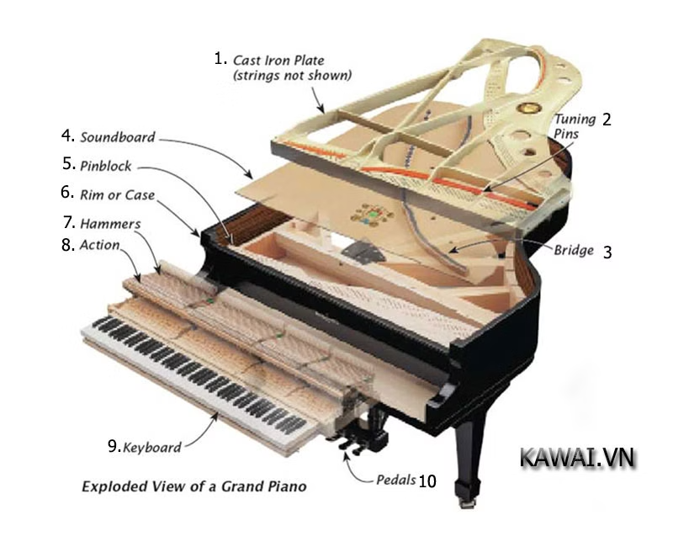
Tham khảo thêm
1
Bài kiểm tra an toàn lao động nhóm 3
Trắc nghiệm an toàn lao động nhóm 3
2
Bảng báo giá dịch vụ huấn luyện an toàn lao động
Xem chi tiết
3
Tải về tài liệu (download)
Download tài liệu huấn luyện an toàn lao động sản xuất Đàn Organ

